Slide 1
Нижегородская государственная медицинская академия
Национальная ассоциация специалистов по контролю ИСМП
СОВРЕМЕНАЯ ДОКТРИНА ГОСПИТАЛЬНОЙ ЭПИДЕМИОЛОГИИ
Брико Н.И., Брусина Е.Б., Зуева Л.П., Ковалишена О.В., Стасенко В.Л., Шкарин В.В. Фельдблюм И.В.
Н.Новгород, 20 декабря 2017

Slide 2
КЛЮЧЕВЫЕ ПОЛОЖЕНИЯ СОВРЕМЕННОЙ ДОКТРИНЫ ГОСПИТАЛЬНОЙ ЭПИДЕМИОЛОГИИ
Эпидемиологическая безопасность
Стратегическая задача здравоохранения – обеспечение качества и безопасности медицинской помощи
Эпидемиологическая безопасность – ее неотъемлемая составляющая
Эпидемиологическая безопасность
*Эпидемиологическая безопасность – важнейшая составляющая обеспечения качества и безопасности медицинской помощи/ Брико Н.И., Брусина Е.Б., Зуева Л.П., Ефимов Г.Е., Ковалишена О.В., Стасенко В.Л., Фельдблюм И.В., Шкарин В.В.//Вестник Росздравнадзора. 2014. №3 . С. 27-32.

Slide 3
ЭПИДЕМИОЛОГИЧЕСКАЯ БЕЗОПАСНОСТЬ
Состояние, характеризующееся совокупностью условий, при которых отсутствует недопустимый риск возникновения у пациентов и медицинского персонала заболевания инфекциями, связанными с оказанием медицинской помощи, состояния носительства, интоксикации, сенсибилизации организма, травм, вызванных микро- и макроорганизмами и продуктами их жизнедеятельности, а также культурами клеток и тканей
*Эпидемиологическая безопасность – важнейшая составляющая обеспечения качества и безопасности медицинской помощи/ Брико Н.И., Брусина Е.Б., Зуева Л.П., Ефимов Г.Е., Ковалишена О.В., Стасенко В.Л., Фельдблюм И.В., Шкарин В.В.//Вестник Росздравнадзора. 2014. №3 . С. 27-32.

Slide 4
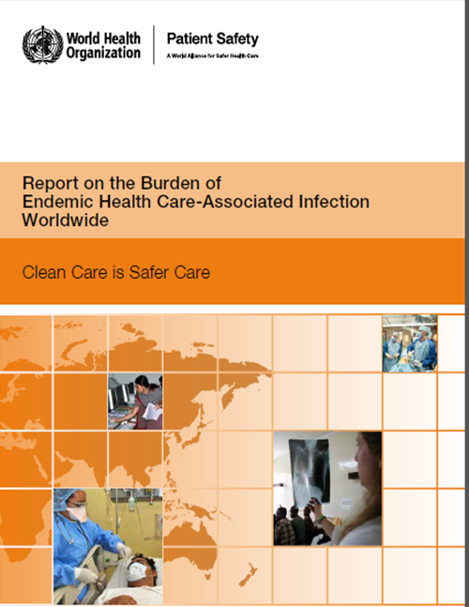
КЛЮЧЕВЫЕ ПОЛОЖЕНИЯ
«Современный научно обоснованный подход к профилактике и контролю инфекций демонстрирует, что ни один тип учреждения здравоохранения ни в одной стране не может претендовать на то, чтобы быть свободным от риска возникновения инфекций, связанных с оказанием медицинской помощи»
*Report on the Burden of Endemic Health Care-Associated Infection Worldwide. A systematic review of the literature. WHO, 2011; 40p.

Slide 5
РИСК ИСМП
потенциальная, численно измеримая вероятность инфицирования или развития инфекции у пациента или медицинского персонала и связанных с ними последствий в виде заболеваемости, инвалидизации, летального исхода, экономического и иного рода ущерба
Реализация риска приводит к отклонению фактических результатов применения медицинских технологий от запланированных
Брусина Е.Б., Барбараш О.Л. Управление риском инфекций, связанных с оказанием медицинской помощи (риск-менеджмент)// Медицинский альманах. 2015.№5(40). С.12-16.

Slide 6
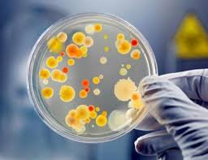
Инфекции, связанные с оказанием медицинской помощи
7-15 пациентов из 100 госпитализированных имеют ИСМП
17 [14,2-19,8] – 42,7 [34,8-50, 5] ИСМП на 1000 пациенто-дней
1,5 – 11,8 случаев гнойных инфекций ран на 100 оперированных пациентов
3,5 [2,8-4,1] – 12,2 [10,5-13,9] инфекций кровотока на 1000 дней катетеризации центральных сосудов
4,1 [3,7-4,6] – 8,8 [7,4-10,3] инфекций мочевыводящих путей на 1000 дней катетеризации
7,9 [5,7-10,1] – 23,9 [20,7-27,1] случаев поствентиляционных пневмоний на 1000 дней ИВЛ
*Report on the Burden of Endemic Health Care-Associated Infection Worldwide. A systematic review of the literature. WHO, 2011; 40p.

Slide 7
КЛЮЧЕВЫЕ ПОЛОЖЕНИЯ СОВРЕМЕННОЙ ДОКТРИНЫ ГОСПИТАЛЬНОЙ ЭПИДЕМИОЛОГИИ
Эпидемический процесс ИСМП определяется:
степенью агрессии и инвазии
эпидемиологической безопасностью
применяемых медицинских технологий
свойствами возбудителей ИСМП
условиями больничной среды
факторами риска, связанными с пациентом

Slide 8
ТЕНДЕНЦИИ МЕДИЦИНСКИХ ТЕХНОЛОГИЙ В ХИРУРГИИ
В медицинских организациях России 1266,8 тыс. коек
Из них 383,4 тыс. (30, 27%) – хирургического профиля*
*Здравоохранение в России. 2015: Стат.сб./Росстат. - М., З-46 2015. – 174 с.

Slide 9
ТЕНДЕНЦИИ МЕДИЦИНСКИХ ТЕХНОЛОГИЙ В ХИРУРГИИ
Интенсификация хирургических методов лечения
Снижение агрессии медицинских технологий
Рост имплантируемых материалов и устройств
Рост трансплантаций органов и тканей
*Здравоохранение в России. 2015: Стат.сб./Росстат. - М., З-46 2015. – 174 с.

Slide 10
Динамика числа хирургических коек с 2005 по 2014 г.г.
Число хирургических коек
Число хирургических коек на 10 тыс. населения
*Здравоохранение в России. 2015: Стат.сб./Росстат. - М., З-46 2015. – 174 с.

Slide 11
Динамика числа оперированных пациентов и операций с 2005 по 2014 г.г. на 1000 населения
*Здравоохранение в России. 2015: Стат.сб./Росстат. - М., З-46 2015. – 174 с.

Slide 12
Динамика хирургических методов лечения при сердечно-сосудистых заболеваниях
КШ
Рост количества операций коронарного шунтирования (КШ) в расчете на 1 млн жителей увеличилось более чем в 13 раз (1995-2010г.г.)
Рост числа транслюминальных коронарных ангиопластик (ТЛАП) — в 62 раза.
Хирургическое и интервенционное лечение ИБС в России (на млн населения)
Л.А. Бокерия, И.Н. Ступаков, Р.Г. Гудкова, В.М. Ватолин. Хирургическое лечение болезней системы кровообращения в Российской Федерации (2010–2014 гг.)//Вестник Росздравнадзора. – 2016. - №1. – с.63-69

Slide 13
Динамика хирургических методов лечения при сердечно-сосудистых заболеваниях
Метод | 2010 | 2011 | 2012 | 2013 | 2014
Коронарное шунтирование | 27921 | 31838 | 34305 | 34825 | 36632
Транслюминальная ангиопластика | 52893 | 65153 | 80457 | 97290 | 127584
Имплантация электрокардиостимулятора | 29 077 | 32 322 | 35 633 | 38 936 | 42 010
Вмешательство на проводящих путях | 14 475 | 17 136 | 19 563 | 21 829 | 26 403
Протезирование клапанов сердца | 9 470 | 10 382 | 10 411 | 10 730 | 11 011
Реконструкция клапанов сердца | 4 324 | 4 963 | 5 114 | 5140 | 5277
Коррекция врожденных пороков сердца | 13763 | 14716 | 14754 | 14577 | 15522
Рост числа пациентов с коронарным шунтированием в 1,3 раза,
с эндоваскулярными вмешательствами — в 2,4 раза (2010-2014 г.г.)
Л.А. Бокерия, И.Н. Ступаков, Р.Г. Гудкова, В.М. Ватолин. Хирургическое лечение болезней системы кровообращения в Российской Федерации (2010–2014 гг.)//Вестник Росздравнадзора. – 2016. - №1. – с.63-69

Slide 14
Динамика хирургических методов лечения при сердечно-сосудистых заболеваниях
Рост числа учреждений, выполняющих имплантацию ЭКС и вмешательства на проводящих путях на 19,5%
Рост числа пациентов с имплантированными электрокардиостимуляторами на 44,5%, с вмешательствами на проводящей системе — на 82,4%
Рост числа медицинских организаций, выполняющих коронарное шунтирование на 14,0%, транслюминальную ангиопластику— на 56,2%
Рост числа пациентов с заменой пораженного клапана на 16,3%,
Рост реконструктивных клапаносохраняющих операций на 22,0%, случаев коррекции порока 2—3 клапанов — на 11,0%.
Рост в 3,8 раза числа случаев применения рентгенохирургических методов коррекции порока (эндопротезирование и транслюминальная баллонная вальвулопластика клапана)
Л.А. Бокерия, И.Н. Ступаков, Р.Г. Гудкова, В.М. Ватолин. Хирургическое лечение болезней системы кровообращения в Российской Федерации (2010–2014 гг.)//Вестник Росздравнадзора. – 2016. - №1. – с.63-69

Slide 15
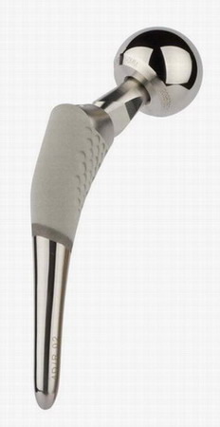
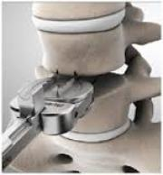
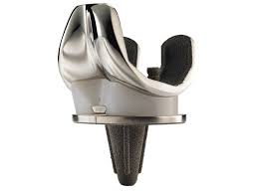
Ортопедические импланты**
Импланты суставов
имплант коленного сустава
имплант тазобедренного сустава
импланты других суставов
- имплант плечевого сустава
- имплант локтевого сустава
- имплант голеностопного сустава
- импланты других суставов
Спинальные импланты
Тораколюмбальные импланты
Межпозвоночные прокладки
Устройства, сохраняющие движения
Импланты шейных позвонков
Имплантируемые спинальные стимуляторы
Ортобиологические
Гиалуроновая кислота
заменители костей
факторы роста костей
Костный цемент
Импланты травмы
Внутренние фиксирующие устройства
Краниомаксиллофациальные импланты
Имплантируемые стимуляторы при травме
90% населения в возрасте старше 40 лет страдает от дегенеративных заболеваний суставов*
Тип операции | На 100 тыс. жителей***
Имплантация тазобедренных суставов | 44-301,4
Имплантация коленных суставов | 11-215,3
Устройства временной фиксации – 1млн ежегодно
Импланты позвоночника – 400 тыс. ежегодно**
*Long M, Rack HJ (1998) Titanium alloys in total joint replacement-a materials science perspective. Biomaterials 19:1621–1639
**Хенч Л., Джонс Д. Биоматериалы, искусственные клапаны и инжиниринг тканей –М., Техносфера, 2007. – 304с.
***Surgical operation and procedures statistics (Eurostat Statistics Explained), 2015

Slide 16
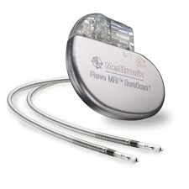
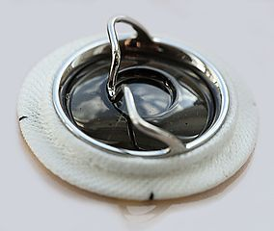
Кардиоваскулярные импланты*
Устройства сердечной ресинхронизирующей терапии
имплантируемые кардиовертеры-дефибрилляторы
имплантируемые кардиостимуляторы
водители ритма
аксессуары водителей ритма (проводники, батареи)
Сердечные стенты и связанные с ними имплантаты
Коронарные стенты (лекарственно-покрытые стенты, металлические стенты)
Стент-связанные импланты (синтетические графты – сосудистые графты, периферические графты, фильтры полой вены)
Структурные сердечные импланты
Сердечные клапаны и аксессуары
ткани клапанов сердца
Желудочковые ассистирующие устройства
Имплантируемые сердечные мониторы
Имплант | количество
кардиостимуляторы | 40- 200 тыс.
клапаны сердца | 5- 40 тыс.
**Хенч Л., Джонс Д. Биоматериалы, искусственные клапаны и инжиниринг тканей –М., Техносфера, 2007. – 304с.

Slide 17
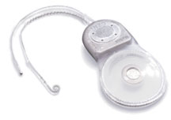
Другие медицинские импланты
Тип импланта | Частота на 100 тыс. жителей
Внутриглазные линзы (хирургия катаракты) | 60,7-3436,7*
Кохлеарные импланты | 0,2-6,0
Отоларингеальные импланты
Кохлеарные импланты
Стенты трахеи и пищевода
Косметические импланты (импланты молочной железы)
Офтальмологические импланты
Внутриглазные линзы
Глаукома и другие линзы
Нейростимуляторы
Гастроэнтерологические импланты
Желудочные бандажи
Билиарные стенты
Урологические импланты
Гинекологические импланты
Протезирующие деффекты мягких тканей
Внутриматочные устройства
Импланты препаратов
Гормональные импланты
Продукты брахитерапии
Имплантируемые лекарственные помпы
*Surgical operation and procedures statistics (Eurostat Statistics Explained), 2015

Slide 18
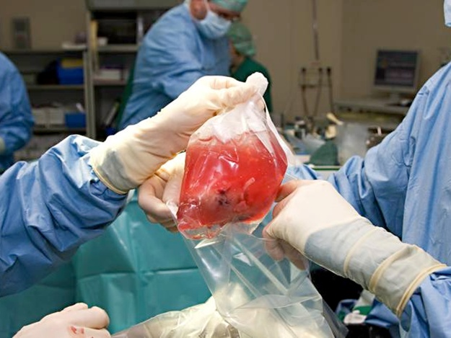
Трансплантация органов и тканей
Тип операции | Частота на 100 тыс. жителей
Трансплантация почек | 1,1-5,5*
Трансплантация костного мозга | 1,9-8,9
С начала реализации приоритетного национального проекта «Здоровье», число трансплантаций органов в России, выполняемых в год, увеличилось в 2 раза (до 1400), в том числе в 1,7 раз увеличилось число трансплантаций почки, в 3 раза – число трансплантаций печени, в 15 раз – число трансплантаций сердца*
Потребность населения в таких операциях по разным оценкам составляет около 9 тыс. трансплантаций органов в год**
*Surgical operation and procedures statistics (Eurostat Statistics Explained), 2015
**www.rosminzdrav.ru

Slide 19
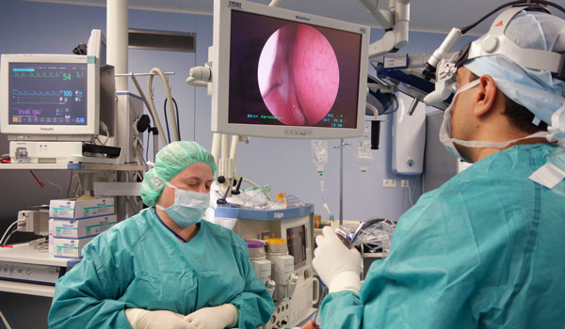
Эндоскопические технологии
Методом малоинвазивных технологий с использованием эндоскопической техники выполняется более 40% хирургических вмешательств
В 1996 году в РФ было проведено около 2,5 тысяч эндоскопических операций, в 2014 году - более 1,2 миллиона
За 15 лет прирост оперативной активности составил более 400%

Slide 20
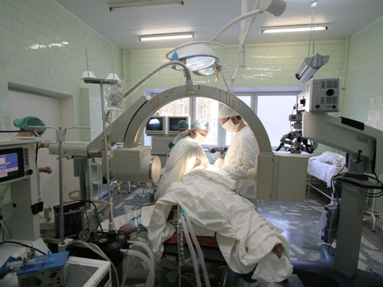
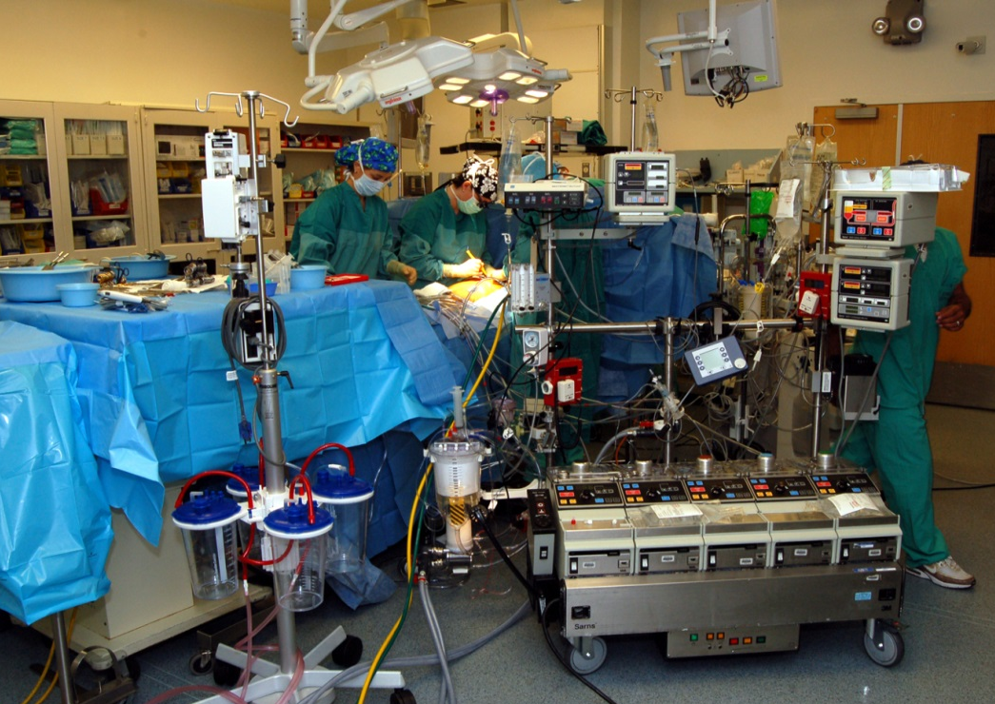
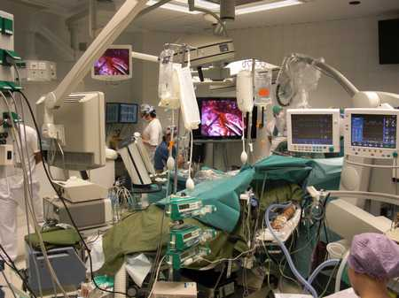
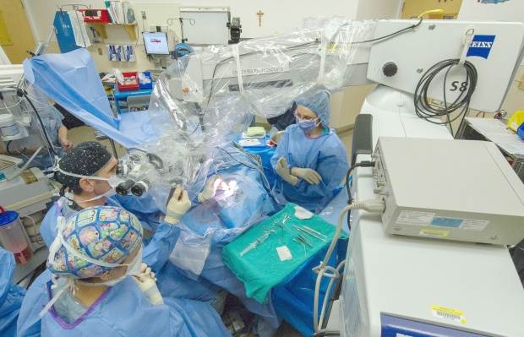
ТЕХНИЧЕСКАЯ НАСЫЩЕННОСТЬ ОПЕРАЦИОННЫХ

Slide 21
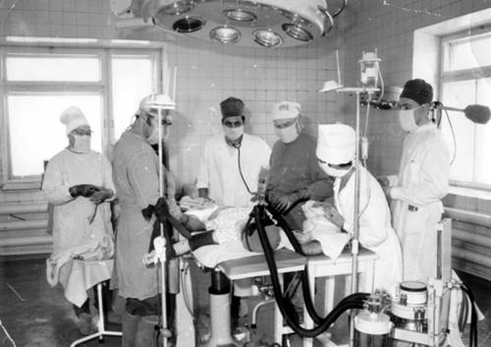
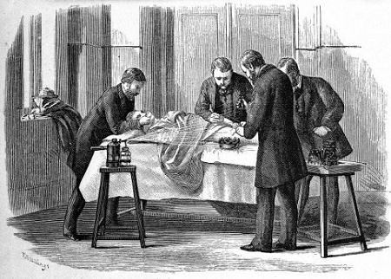
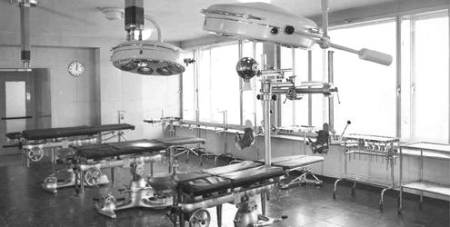
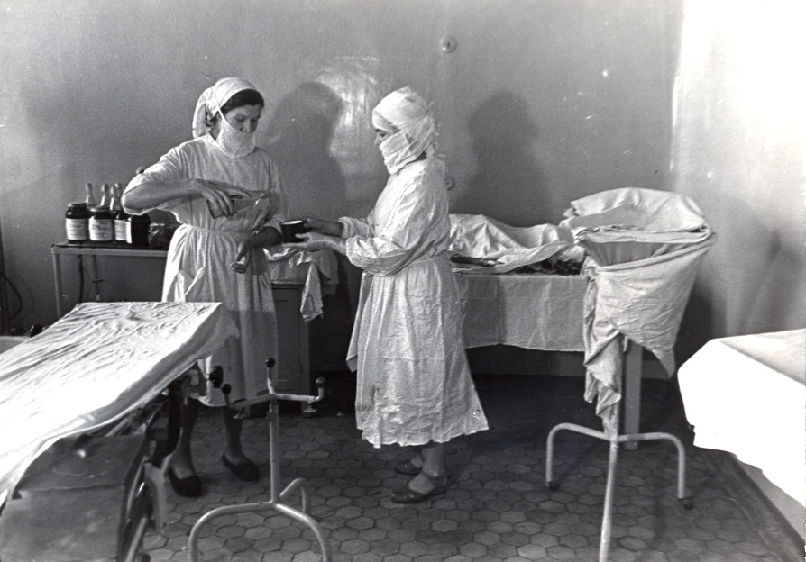

Slide 22
ТЕНДЕНЦИИ МЕДИЦИНСКИХ ТЕХНОЛОГИЙ В АКУШЕРСТВЕ
Общее число родов в 2016 году – 1 845 659
Двукратный рост числа перинатальных центров
Сокращение длительности пребывания на акушерской койке в 1,3 раза, на койке патологии беременности – в 1,4 раза
Рост числа коек патологии новорожденных и недоношенных детей с 10505 в 2005г. До 12782 – в 2016
Рост числа детей на грудном вскармливании (2016г. - 43,4% в возрасте от 3 до 6 мес.)
Сокращение числа молочных кухонь в 6,4 раза с 2005г.
**www.rosminzdrav.ru

Slide 23
ТЕНДЕНЦИИ МЕДИЦИНСКИХ ТЕХНОЛОГИЙ В АКУШЕРСТВЕ
Нормальные роды - 38,4%
Кесарево сечение - 27,8%
16110 новорожденных от ВИЧ-инфицированных матерей
Выхаживание детей с низкой и экстремально низкой массой тела (21,25% от числа родившихся живыми)
**www.rosminzdrav.ru

Slide 24
Антимикробная защита медицинских технологий
Медицинская одноразовая одежда
Операционные стерильные одноразовые комплекты
Системы обеспечения чистой воздушной среды (ламинарные безмикробные потоки)
Наборы хирургических стерильных одноразовых инструментов
Одноразовые стерильные наборы для акушерства и анестезиологии
Бактериальные фильтры для системы водоснабжения
Респираторная поддержка (аппараты ИВЛ с максимальной синхронизацией с респираторным состоянием пациента, стерилизуемым дыхательным контуром и бактериальными фильтрами)
Инфузионные растворы, соответствующие GMP стандарту и одноразовые инфузионные системы с бактериальными фильтрами
Стерильные перевязочные материалы
Замкнутый цикл централизованной стерилизации медицинских изделий
Закрытые дренажные системы
Проблемы
Старые помещения
Дефицит ресурсов
Недостаточные знания о возможностях антимикробной защиты
Старые стереотипы

Slide 25
Свойства возбудителей
Сохранение жизнеспособности при больших колебаниях температуры, влажности, активной реакции среды, содержания органических веществ
Продукция биопленок
Быстрое формирование механизмов устойчивости к антимикробным средствам
Формирование госпитальных клонов популяций микроорганизмов
Проблемы
Нерациональное использование антимикробных препаратов
Длительное пребывание пациентов в стационаре
Недооценка необходимости мониторинга
Недооценка профилактических мероприятий (гигиена рук, изоляция и др.)

Slide 26
Тенденции ИСМП в хирургии
50 % снижение посткатетеризационных инфекций кровотока в период с 2008 and 2014 г.г.*
Отсутствие изменений частоты посткатеризационных инфекций мочевыводящих путей с 2009 по 2014 г.г.*
17 % снижение частоты инфекций области хирургического вмешательства (США)* и трехкратное снижение в РФ с 2005 г.
8 % снижение частоты инфекций, вызванных Clostridium difficile с 2009 по 2014 г.г.*
13 % снижение частоты бактериемии, вызванной Staphylococcus aureus (MRSA) с 2011 по 2014 г.г.*
Сохраняющаяся высокая частота поствентиляционных инфекций дыхательных путей: 27,9% ВАП у детей и 49,% - у взрослых**
1.5 случая инфекций на 1,000 протезированных человеко-лет без убедительных данных о тенденциях***
*www.cdc.govwww.cdc.gov
**Суворов С.Г., Лекманов А.У., Ярошецкий А.И., Проценко Д.Н., Гельфанд Б.Р. НАЦИОНАЛЬНОЕ ЭПИДЕМИОЛОГИЧЕСКОЕ ИССЛЕДОВАНИЕ РУВЕНТ: ПРИМЕНЕНИЕ ИСКУССТВЕННОЙ ВЕНТИЛЯЦИИ ЛЕГКИХ В ОТДЕЛЕНИЯХ РЕАНИМАЦИИ И ИНТЕНСИВНОЙ ТЕРАПИИ У ДЕТЕЙ// Педиатрия и неонатология. 2015. – №2. – с. 27-32.
*** Aaron J. Tandea, Robin Pate . Prosthetic Joint Infection//Clin Microbiol Rev. 2014 Apr; 27(2): 302–345

Slide 27
Тенденции ИСМП в акушерстве
Снижение частоты родового сепсиса, разлитой послеродовой инфекции в 7,7 раза с 2005г.. (с 1,31 до 0,17 на 1000 родов)
Высокий риск присоединения ИСМП у детей с низкой и экстремально низкой массой тела
Рост частоты внутриутробных инфекций
*
**Суворов С.Г., Лекманов А.У., Ярошецкий А.И., Проценко Д.Н., Гельфанд Б.Р. НАЦИОНАЛЬНОЕ ЭПИДЕМИОЛОГИЧЕСКОЕ ИССЛЕДОВАНИЕ РУВЕНТ: ПРИМЕНЕНИЕ ИСКУССТВЕННОЙ ВЕНТИЛЯЦИИ ЛЕГКИХ В ОТДЕЛЕНИЯХ РЕАНИМАЦИИ И ИНТЕНСИВНОЙ ТЕРАПИИ У ДЕТЕЙ// Педиатрия и неонатология. 2015. – №2. – с. 27-32.
*** Aaron J. Tandea, Robin Pate . Prosthetic Joint Infection//Clin Microbiol Rev. 2014 Apr; 27(2): 302–345

Slide 28
Вероятность инфекций в медицинской организации
5% от всех заносов ОКИ (ОКИ вирусной этиологии) ИСМП
0,22% от всех заносов ВКИ ИСМП
Заносы возбудителей:
Педикулез 1,34 на 1000 поступающих пациентов
Чесотка 0,68 на 1000 поступающих пациентов
Сифилис 5,33 на 1000 поступающих пациентов
ВИЧ 9,4 на 1000 поступающих пациентов
ВГВ 9,9 на 1000 поступающих пациентов
ВГС 19,92 на 1000 поступающих пациентов

Slide 29
КЛЮЧЕВЫЕ ПОЛОЖЕНИЯ: ОЦЕНКА И УПРАВЛЕНИЕ РИСКОМ
Риск ИСМП в медицинской организации существует всегда*
Воздействие на риск ИСМП эффективнее воздействия на результат его реализации (случай ИСМП)**
*WHO. Report on the burden of endemic health care-associated infection Worldwide. A systematic review of the literature. - World Health Organization, 2011. – 40 с.
**Брусина Е.Б. , Барбараш О.Л. Управление риском инфекций, связанных с оказанием медицинской помощи (риск-менеджмент)//Медицинский альманах № 5 (40) ноябрь 2015, с. 22-25.

Slide 30
КЛЮЧЕВЫЕ ПОЛОЖЕНИЯ: ОЦЕНКА И УПРАВЛЕНИЕ РИСКОМ
Традиционно ИСМП оценивается по заболеваемости, т.е. по случившемуся нежелательному исходу
Вмешательство в эпидемический процесс до развития ИСМП на основе оценки потенциального риска и принятия мер по его минимизации более перспективно

Slide 31
КЛЮЧЕВЫЕ ПОЛОЖЕНИЯ: ОЦЕНКА И УПРАВЛЕНИЕ РИСКОМ
Риск не статичный и неизменный, а управляемый параметр, на уровень которого можно и нужно оказывать управляющее воздействие
R
Высокий уровень начального риска не должен служить основанием для отказа от осуществления деятельности, связанной с этим риском
I
S
K
Воздействие можно оказать только на идентифицированный, проанализированный и оцененный риск
Управление рисками требует опережающего мышления

Slide 32
РИСК - МЕНЕДЖМЕНТ ИСМП
процесс связанный с выявлением, анализом и реагированием на риск: принятием и выполнением управленческих решений, направленных на снижение вероятности возникновения ИСМП и минимизацию возможных потерь, вызванных реализацией риска

Slide 33
УПРАВЛЕНИЕ РИСКОМ
Мониторинг
ОЦЕНКА РИСКОВ
Что должно быть сделано для минимизации риска?
Как это внедрить в практику (персонал, ресурсы)?
Обмен информацией
МИНИМИЗАЦИЯ РИСКА
Что должно быть сделано для снижения риска? Кто ответственен за проводимые мероприятия? Как изменения риска будут отслеживаться и как будет проводиться обзор рисков?
4
5
АНАЛИЗ РИСКОВ
Что приводит к риску? Каковы вероятные последствия
Каков рейтинг риска?
3
ИЗБЕГАНИЕ РИСКА
Есть ли альтернативные процедуры, которые могли бы исключить риск?
Если риск не может быть исключен, он подлежит управлению
1
ИДЕНТИФИКАЦИЯ РИСКОВ
Какой возбудитель определяет риск? Как он передается?
Кто в группе риска: пациенты /персонал?
2

Slide 34
КЛЮЧЕВЫЕ ПОЛОЖЕНИЯ: ЭПИДЕМИОЛОГИЧЕСКИЙ И МИКРОБИОЛОГИЧЕСКИЙ МОНИТОРИНГ
Мониторинг колонизации кишечника новорожденных
Мониторинг микрофлоры из патологических очагов
Мониторинг технологий высокого риска
Производственный контроль
Своевременная диагностика экзогенного фактора передачи и риска ИСМП
Диагностика риска формирования популяции госпитального клона
Оценка риска ИСМП медицинской технологии
Контроль соответствия заданных параметров процессов

Slide 35
КЛЮЧЕВЫЕ ПОЛОЖЕНИЯ: СТАНДАРТИЗАЦИЯ ОБЕСПЕЧЕНИЯ ЭПИДЕМИОЛОГИЧЕСКОЙ БЕЗОПАСНОСТИ МЕДИЦИНСКИХ ТЕХНОЛОГИЙ
Санитарное законодательство
Федеральные клинические рекомендации по обеспечению эпидемиологической безопасности медицинских технологий
Эпидемиологическая безопасность медицинской помощи
Стандартные операционные процедуры

Slide 36
КЛЮЧЕВЫЕ ПОЛОЖЕНИЯ: КОМПОНЕНТЫ И КРИТЕРИИ ЭПИДЕМИОЛОГИЧЕСКОЙ БЕЗОПАСНОСТИ
Эпидемиологическая безопасность
ПАЦИЕНТОВ
Эпидемиологическая безопасность ПЕРСОНАЛА
Компоненты
эпидемиологическая безопасность медицинских технологий
эпидемиологическая безопасность больничной среды
Критерии оценки
Альтернативные критерии - наличие/ отсутствие средства, мероприятия, результата и пр.:
ДА/НЕТ
Альтернативные критерии - соответствие / не соответствие стандарту:
ДА/НЕТ
Количественные критерии
эпидемиологическая безопасность медицинского персонала
эффективный микробиологический мониторинг
эпидемиологическая диагностика
подготовка квалифицированных кадров

Slide 37
КЛЮЧЕВЫЕ ПОЛОЖЕНИЯ: АУДИТ ЭПИДЕМИОЛОГИЧЕСКОЙ БЕЗОПАСНОСТИ МЕДИЦИНСКИХ ТЕХНОЛОГИЙ
Комплексная и независимая проверка оснащения, деятельности документации по обеспечению эпидемиологической безопасности, проводимая для подтверждения соответствия этой деятельности, а также процедур сбора, анализа и представления данных протоколу, стандартным процедурам, надлежащей эпидемиологической практике и нормативным требованиям

Slide 38
КЛЮЧЕВЫЕ ПОЛОЖЕНИЯ: ЭПИДЕМИОЛОГИЧЕСКОЕ ОБЕСПЕЧЕНИЕ МЕДИЦИНСКОЙ ДЕЯТЕЛЬНОСТИ
комплекс диагностических, санитарно-противоэпидемических (профилактических) мероприятий, направленных на создание безопасной больничной среды, обеспечение качества медицинской помощи и предотвращение случаев инфекционных (паразитарных) заболеваний, включая инфекции, связанные с оказанием медицинской помощи, инфекционные болезни, которые могут привести к возникновению чрезвычайных ситуаций в области санитарно-эпидемиологического благополучия населения, а также актуальных неинфекционных заболеваний среди населения, пациентов и персонала в медицинских организациях

Slide 39
КЛЮЧЕВЫЕ ПОЛОЖЕНИЯ: НОРМАТИВНОЕ ОБЕСПЕЧЕНИЕ
6 декабря 2016 года Федеральным агентством по техническому регулированию и метрологии в соответствии с заявлением ФГБУ «ЦМИКЭЭ» Росздравнадзора от 24 ноября 2016 года № 3802/16 была зарегистрирована Система добровольной сертификации «Качество и безопасность медицинской деятельности» (№ РОСС RU.B1589.05ОЧНО).
Система добровольной сертификации «Качество и безопасность медицинской деятельности» (далее – Система) предназначена для организации и проведения добровольной сертификации медицинских организаций любой формы собственности и ведомственной принадлежности, обеспечивающей независимую и квалифицированную оценку их соответствия установленным требованиям. Система не может подменять собой обязательную оценку соответствия.

Slide 40
КЛЮЧЕВЫЕ ПОЛОЖЕНИЯ: НОРМАТИВНОЕ ОБЕСПЕЧЕНИЕ
Профессиональный стандарт «Специалист в области медико-профилактического дела» (утв. Приказом Министерства труда и социальной защиты РФ от 25 июня 2015 г. № 399н)
ПРОЕКТ ПРОФЕССИОНАЛЬНОГО СТАНДАРТА «ВРАЧ-ЭПИДЕМИОЛОГ»
общественное обcуждение, www.nasci.ru
ФГОС ВО по специальности "Медико-профилактическое дело« (утв. в Минобрнауки России от 16.01.2017 №21.)
Система непрерывного профессионального образования
Первичная аккредитация выпускников по специальности «Медико-профилактическое дело»
Внедрение системы качества и безопасности медицинской помощи

Slide 41
Благодарю за внимание!

